Slide 1
আজকের পাঠে স্বাগতম

Slide 2
শিক্ষক পরিচিতি
মোঃ আকতার হোসেন
সহকারি শিক্ষক ।
ভবানীচরণ রোয়াজা পাড়া সরকারি প্রাঃ বিঃ
মাটিরাংগা, খাগড়াছড়ি।

Slide 3
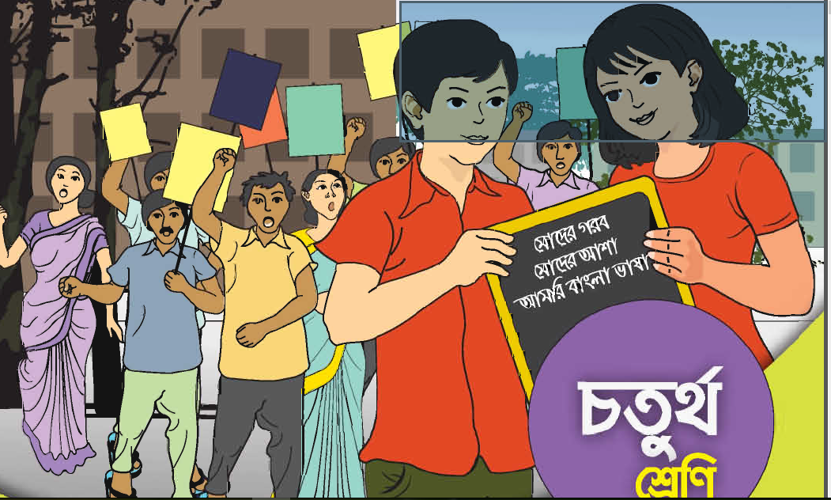
পাঠ পরিচিতি
বিষয়ঃ বাংলা
শ্রেণিঃ চতুর্থ
পাঠঃ বড় রাজা ছোট রাজা
পাঠ্যাংশঃ (দুই রাজা---যাক না।)
তারিখঃ ২০/০৬/২০২০

Slide 4
শিখনফল
এই পাঠ শেষে শিক্ষার্থীরাঃ
২.৪.১ গল্পের বিষয় বলতে পারবে।
২.৪.২ প্রমিত উচ্চারণে গল্প পড়তে পারবে।
১.৩.১ যুক্তব্যঞ্জন স্পষ্ট ও শুদ্ধ উচ্চারনে পড়তে পারবে
২.৩.৪ গল্প-সংশ্লিষ্ট প্রশ্নের উত্তর লিখতে পারবে।

Slide 5
চলো আমারা একটি ভিডিও দেখি

Slide 6
আজকের পাঠ
বড় রাজা ছোট রাজা

Slide 7
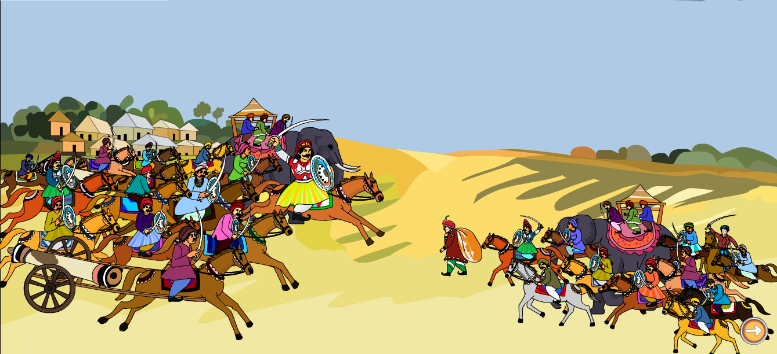
এসো ছবি গুলো দেখি ও আলোচনা করি
যুদ্ধ বাঁধল

Slide 8
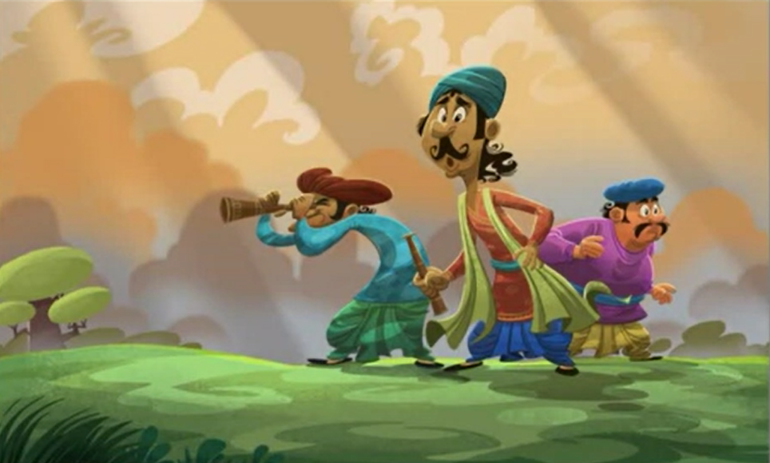
এসো ছবি গুলো দেখি ও আলোচনা করি
ছোটকে দেখতে পায় না।

Slide 9
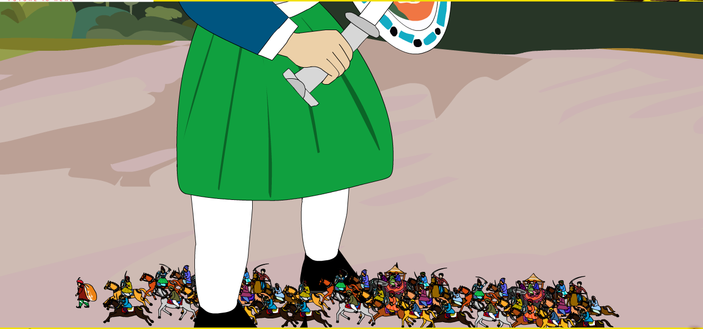
এসো ছবি গুলো দেখি ও আলোচনা করি
সেনাপতির পায়ের তলা দিয়ে ছোট রাজার ফৌজ পালাল।

Slide 10
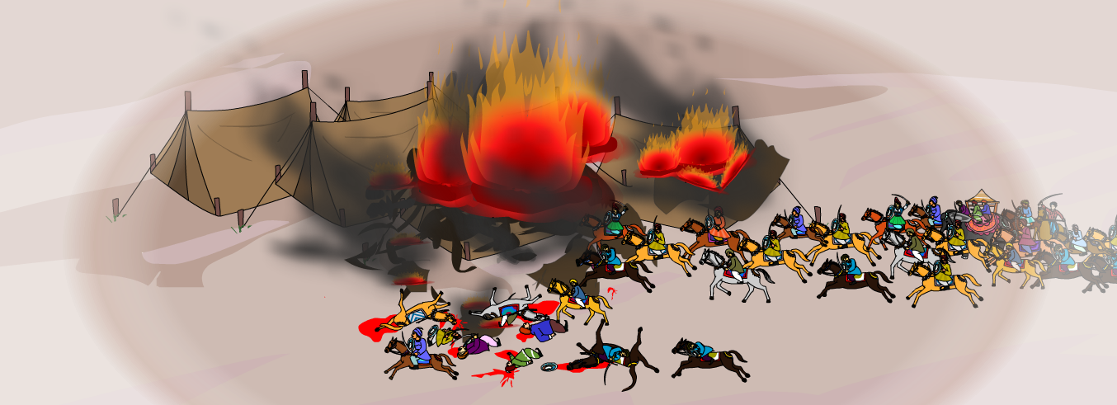
এসো ছবি গুলো দেখি ও আলোচনা করি
তীর –কামান আন্দাজ করতে না পেরে বাতাসে হানা দিতে থাকল ।

Slide 11
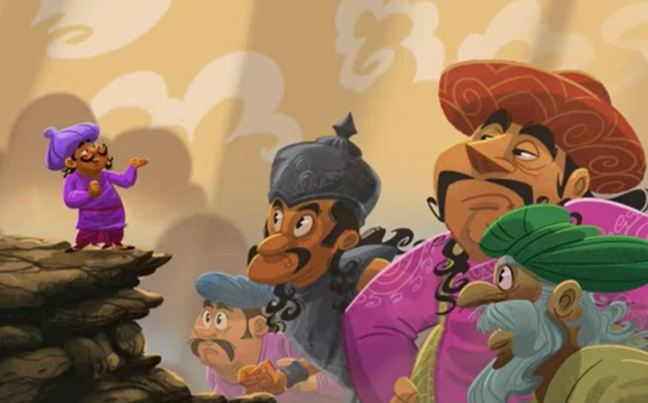
এসো ছবি গুলো দেখি ও আলোচনা করি
বড় রাজা ,বড় বড় মন্ত্রী,বড় বড় সেনাপতি ফাঁপরে পড়ে
ছোট রাজার সাথে সন্ধি করতে চাইলেন।

Slide 12
এসো ছবি গুলো দেখি ও আলোচনা করি
ছোট রাজা বললেন,“ তাহলে এবারকার মতো এতটুটু জেনেই ঘরে চলে যান সকলে।

Slide 13
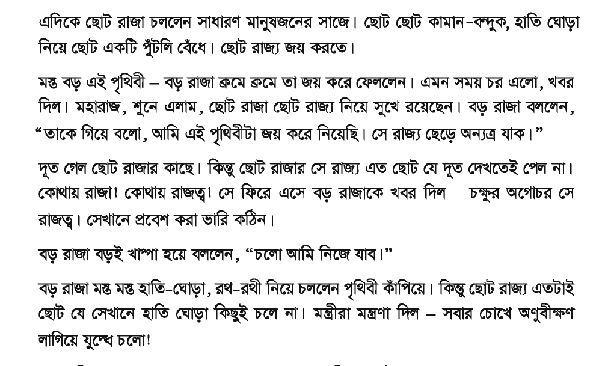
এসো পাঠ্যাংশ পড়ি
Notes:
শিক্ষক পড়বে শিক্ষার্থীরা হাতের আংগুল দিয়ে পড়া অনুসরণ করবে।

Slide 14
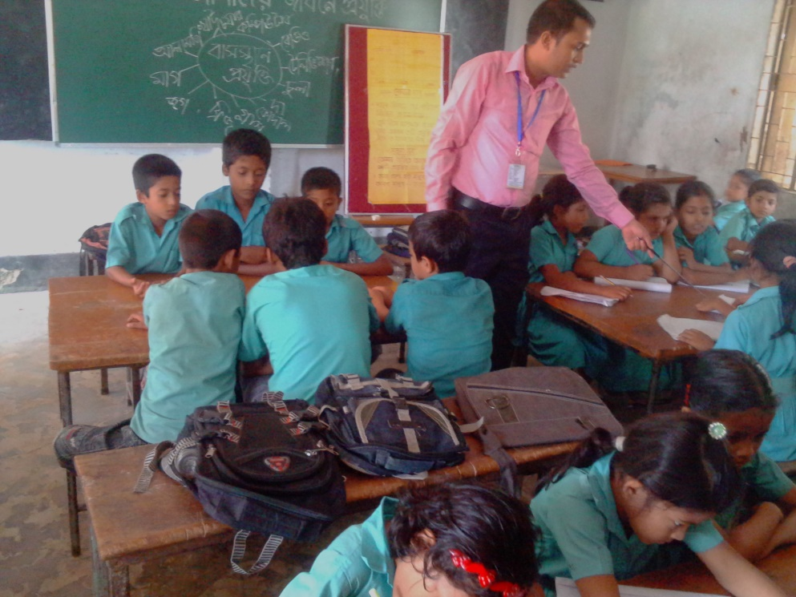
শিক্ষার্থীর পাঠ।
পাঠ্যাংশ টুকু শিক্ষার্থীরা নিজেরা পড়বে
পিছিয়ে পড়া শিক্ষার্থীদের শিক্ষক ব্যাক্তিগতভাবে এবং পারগ শিক্ষার্থীদের দিয়ে সাহায়তা করবে।

Slide 15
জোড়ায় কাজ
১. ছোট রাজা রাজ্য জয় করতে কিভাবে বের হলেন?
২. মন্ত্রীরা কী মন্ত্রণা দিলেন?

Slide 16
এসো যুক্তবর্ণ শিখি।
দ্ধ
দ
ধ
যুদ্ধ
ন
দ
ন্দ
আন্দাজ
ত
ব-ফলা
ত্ব
রাজত্ব
ন্ধ
ন
ধ
সন্ধি

Slide 17
শব্দার্থ গুলো জেনে নেই।
সন্ধি
মিলন
ফৌজ
সৈনিক
ঝুপঝাপ
পতনের শব্দ

Slide 18
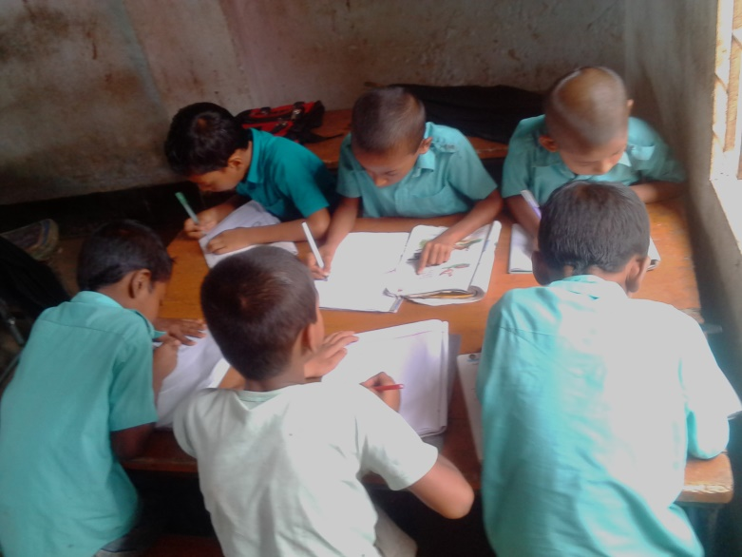
দলীয় কাজ
১। যুক্তবর্ণগুলো ব্যবহার করে বাক্য গঠন করো।
দ্ধ , ন্দ , ত্ব
২। বড় রাজা কিভাবে রাজ্য জয় করতে বের হলেন?
৩। বড় রাজা ছোট রাজার উপর রেগে গেলেন কেন?
৪। ছোট রাজা কিভারে রাজ্য জয় করতে বের হলেন?

Slide 19
মূল্যায়নঃ
১। বড় রাজা কি কি নিয়ে রাজ্য জয় করতে বের হলেন?
২। বড় রাজার চর এসো রাজাকে কি খবর দিলো ?
৩। কার রাজ্যে প্রবেশ করা ভারি কঠিন?

Slide 20
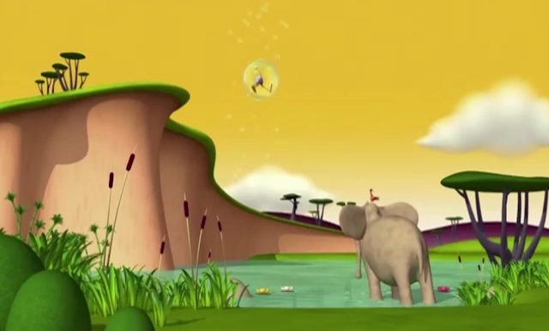
বাড়ির কাজ
যুক্তবর্ণগুলো ভেঙ্গে বাক্যে প্রয়োগ করো- ঙ্গ , স্ত , জ্য
১। বড় রাজার এবং ছোট রাজার চারিত্রিক বৈশিষ্টগুলো লিখ।

Slide 21
সবাইকে ধন্যবাদ

